Slide 1
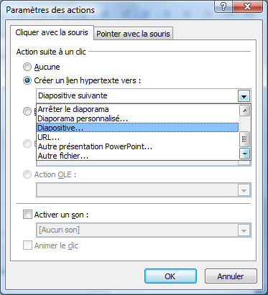
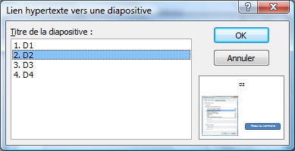
D1
SOMMAIRE :
Diapo D2
Diapo D3
Diapo D4
Cliquer ici
Cliquer ici
Cliquer ici

Slide 2
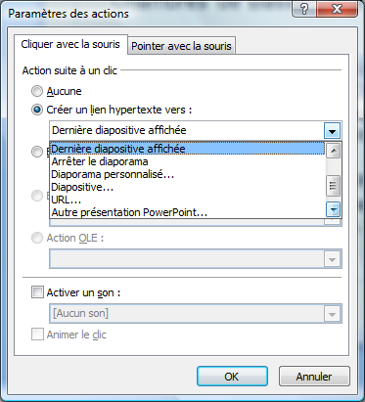
D2
Retour au sommaire

Slide 3
D3
Retour au sommaire

Slide 4
D4
Retour au sommaire

